Slide 1


Expressões
Regulares

Slide 2

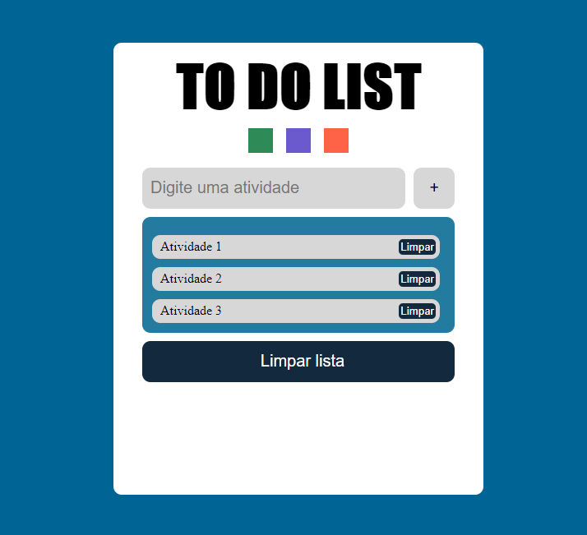

Projetos

Slide 3
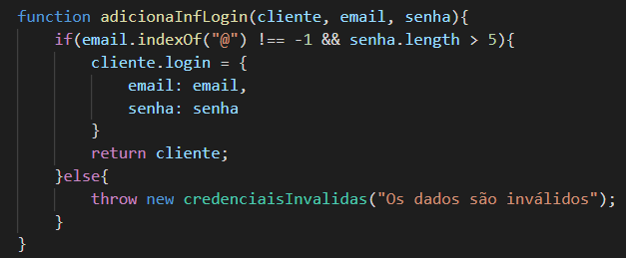
Sistema - Banco
Email
algumaString@algumaString.com
Senha
Mínimo de 6 dígitos
Máximo de 15 dígitos
Uma letra maiúscula.
Um número.
Um caracter especial.

Slide 4
Expressões Regulares
Busca
Validação
Substituição
/^(?=.*[A-Z])(?=.*[!#@$%&])(?=.*[0-9])(?=.*[a-z]).{6,15}$/

Slide 5
Overview
O que é?
Casos comuns de uso
Vantagens
Literal e Object
Buscas
Validações
Substituições

Slide 6
Expressões
Regulares

Slide 7
O que é uma
Expressão Regular?
Uma expressão regular (REGEX) provê uma forma concisa e flexível de identificar cadeias de caracteres de interesse, como caracteres particulares, palavras ou padrões de caracteres.

Slide 8
O que é uma
Expressão Regular?
Expressão Regular é uma linguagem de busca de padrões.
Alvo ou texto
(Target)
Resultado
(Match)
Regex Engine
Padrão
(Pattern)

Slide 9
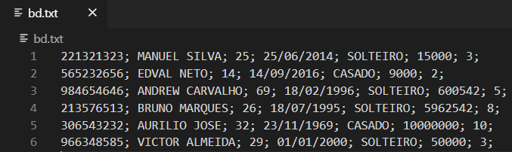
Para que serve uma
Expressão Regular?
Busca

Slide 10
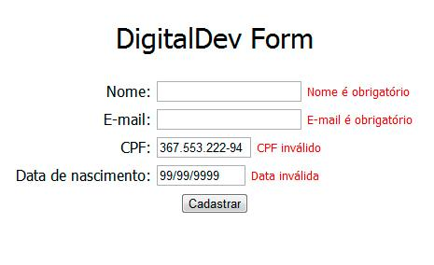
Para que serve uma
Expressão Regular?
Validação

Slide 11
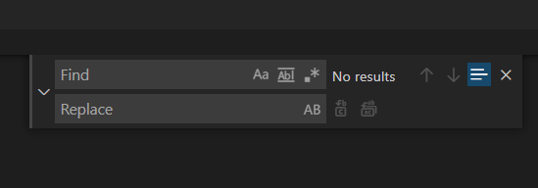
Para que serve uma
Expressão Regular?
Substituição

Slide 12
Expressões
Regulares

Slide 13
Criando uma
REGEX

Slide 14
Formas de criar uma REGEX
Literal
Objeto RegExp

Slide 15
Literal
Observações
Compiladas quando o script é carregado.
Melhor performance quando a expressão regular utilizada é uma constante.

Slide 16
Objeto RegExp
Observações
Compilação da expressão regular é realizada em tempo de execução.
Você deve usar construtor quando souber que o padrão da expressão regular irá mudar.

Slide 17
Criando uma
REGEX

Slide 18
Notação

Slide 19

Test
Executa uma busca por uma correspondência entre uma expressão regular e uma string especificada.

Slide 20
Busca

Slide 21
Busca
parte 2

Slide 22

Match
Recupera o resultado da correspondência de uma string
com uma expressão regular.

Slide 23
Exec
Recupera o resultado da correspondência de uma string com uma expressão regular .

Slide 24
Validação

Slide 25
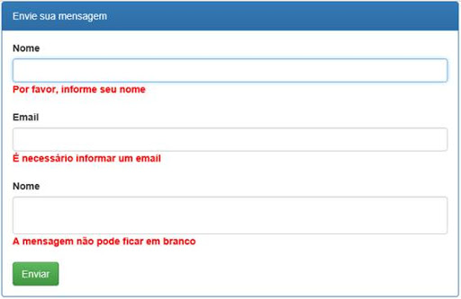
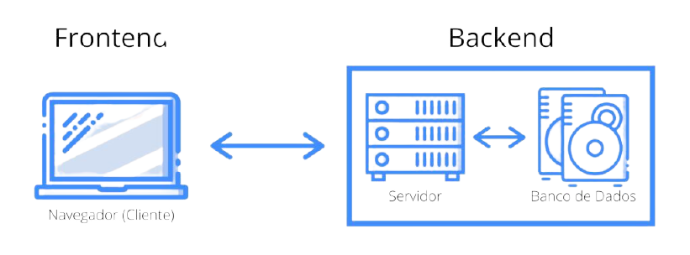
manuel@email.com
manuel2email.com

Slide 26
Projeto
Login

Slide 27
Validação Login
Email
Senha
Deve ter apenas um @;
Deve ter pelo menos um caractere antes do @, antes do ponto e depois dele.
Deve ter tamanho mínimo 6 e no máximo 15 caracteres.
Deve ter somente letras e número e caractere especial(!#@$%&)
Deve ter no mínimo uma letra maiúscula e minúscula.
Deve ter no mínimo um número.
Deve ter no mínimo caractere especial(!#@$%&)

Slide 28
Projeto
Dados do Cartão

Slide 29
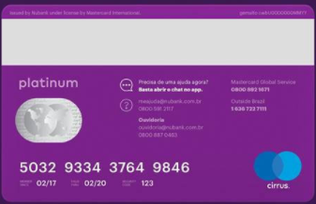
Validação Cartão

Slide 30
Substituição

Slide 31
Grupos
Grupos servem para agrupar partes de padrão e ajudar na manipulação dessa parte.
**Captura o seu conteúdo

Slide 32
Replace
Faz uma busca na string pela correspondência do padrão e substitui por outra string.

Slide 33
dd/mm/aaaa
Projeto
Formato data

Slide 34
Expressões
Regulares

Slide 35
Overview
O que é uma regex
Vantagens
Buscar, Validar e Substituir
^ $ + *
[A-Z][a-z][0-9]
test(), match(), exec() e replace()
\w, \d e \s

Slide 36
Expressões
Regulares

